Slide 1
Tipos de proyectos

Slide 2
Proyectos
En Visual Studio disponemos de diversos tipos de proyectos, de los cuales podemos agrupar principalmente en 4 distintas categorías:
Aplicaciones de escritorio
Aplicaciones Web
Aplicaciones multiplataforma
Bibliotecas

Slide 3
Aplicaciones de escritorio
Dentro del grupo de las aplicaciones de escritorio, contamos con los siguientes tipos de proyectos:
Aplicación de WPF (Windows Presentation Foundation)
Aplicación de Windows Forms
Aplicación de Consola
Servicio de Windows

Slide 4
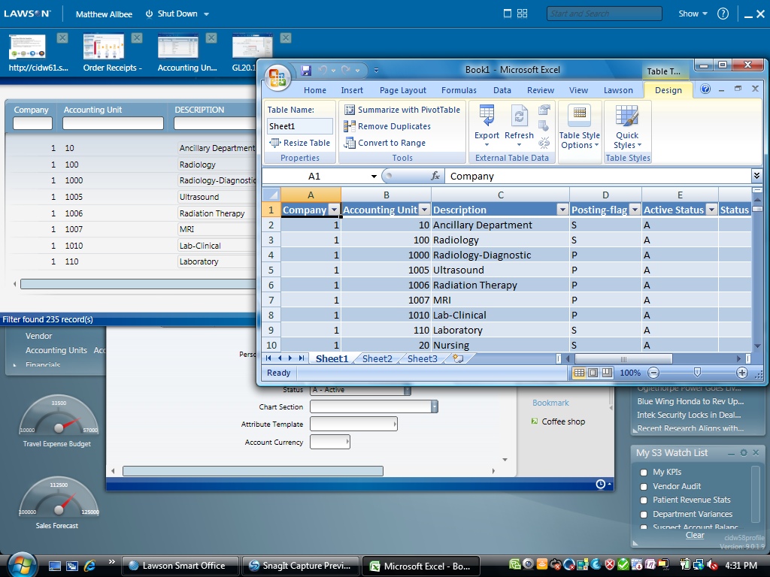
Aplicaciones WPF
Windows Presentation Foundation (WPF) es un sistema de presentación de la próxima generación, para crear aplicaciones cliente de Windows que proporcionen una experiencia impactante para el usuario desde el punto de vista visual.
Con WPF, puede crear una amplia gama de aplicaciones independientes y hospedadas en explorador.

Slide 5
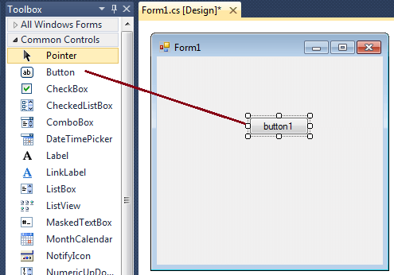
Aplicaciones de Windows Forms
Windows Forms es una tecnología de cliente inteligente para el framework de .NET, un conjunto de librerías administradas que simplifican tareas de aplicación comunes, tales como la lectura y escritura al sistema de archivos.

Slide 6
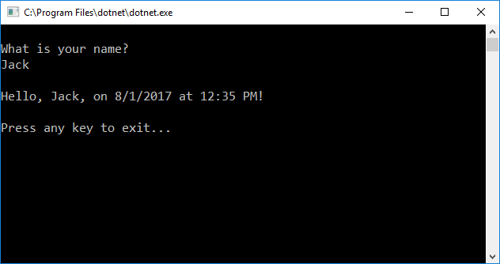
Aplicaciones de consola
Este tipo de aplicaciones se ejecutan en una ventana de comandos, sin mostrar interacciones con una interfaz gráfica, permitiendo realizar las mismas tareas que permite el framework de .NET, siendo estas más ligeras y autónomas que aplicaciones de Windows Forms, por ejemplo.

Slide 7
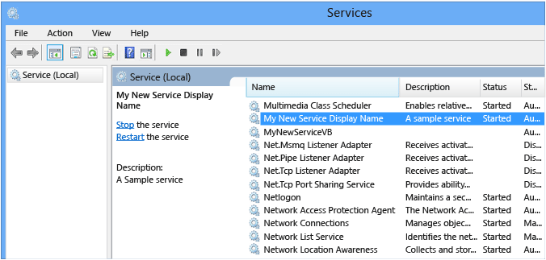
Servicio de Windows
Los proyectos de servicios permiten crear aplicaciones de larga ejecución que se ejecutan en sesiones propias de Windows. Estos servicios se pueden iniciar automáticamente al arrancar el equipo, se pueden pausar y reiniciar, y no muestran ninguna interfaz de usuario.

Slide 8
Aplicaciones Web
Dentro del grupo de las aplicaciones web, podemos encontrar los siguientes tipos de proyecto:
Aplicaciones Web de ASP.NET
Aplicaciones de ASP.NET WebForms
Aplicación web de ASP.NET Core (multiplataforma)
Aplicaciones WebAPI

Slide 9
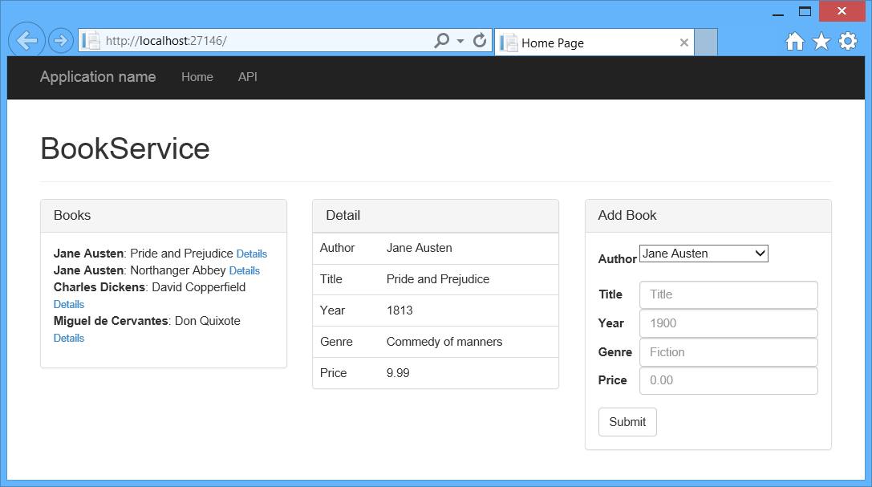
Aplicaciones Web ASP.NET
Permite crear sitios web basados en HTML5, CSS y JavaScript, que sean simples, rápidos, y escalables a millones de usuarios.

Slide 10
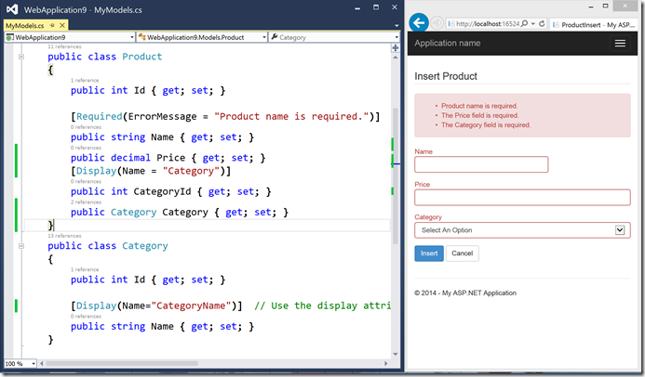
Aplicaciones WebForms ASP.NET
Este tipo de proyectos permiten hacer sitios web donde se realizará un intercambio de información con el usuario por medio de formularios.

Slide 11

Aplicaciones Web de ASP.NET Core
Este tipo de aplicaciones son mayormente similares a las aplicaciones ordinarias de ASP.NET Websites, con la diferencia de que éstas están basadas en la tecnología de .NET Core, funcionando así en múltiples plataformas.

Slide 12
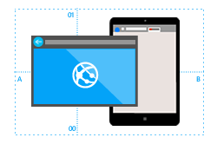
Aplicaciones WebAPI
Es un framework para desarrollar APIs Web sobre el framework de .NET. Las APIs Web permiten realizar una interacción con el usuario y mostrar o retornar información en base a solicitudes realizadas por el mismo.

Slide 13
Aplicaciones multiplataforma
En este grupo de proyectos, veremos los siguientes tipos de aplicaciones:
Aplicaciones UWP (Universal Windows Platform)
Aplicaciones de escritorio .NET Core
Aplicaciones multidispositivo con Xamarin

Slide 14
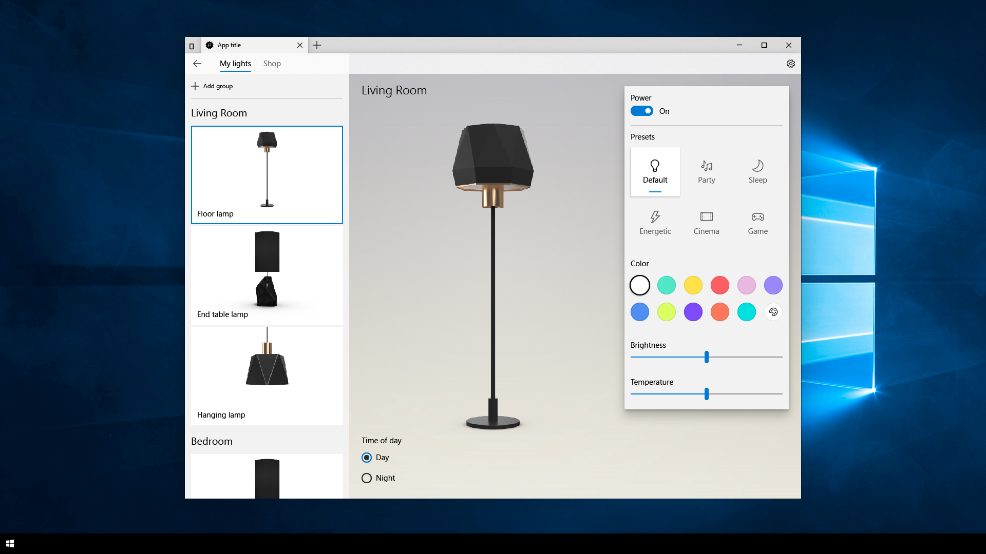
Aplicaciones UWP
Este tipo de proyectos permiten desarrollar aplicaciones para el nuevo núcleo unificado de dispositivos Windows: PCs, Tablets, Surface, HoloLens, Xbox One, Windows Phones y IoT Core. Se desarrollan con interfaces diseñadas en XAML y funcionamiento en C#.

Slide 15
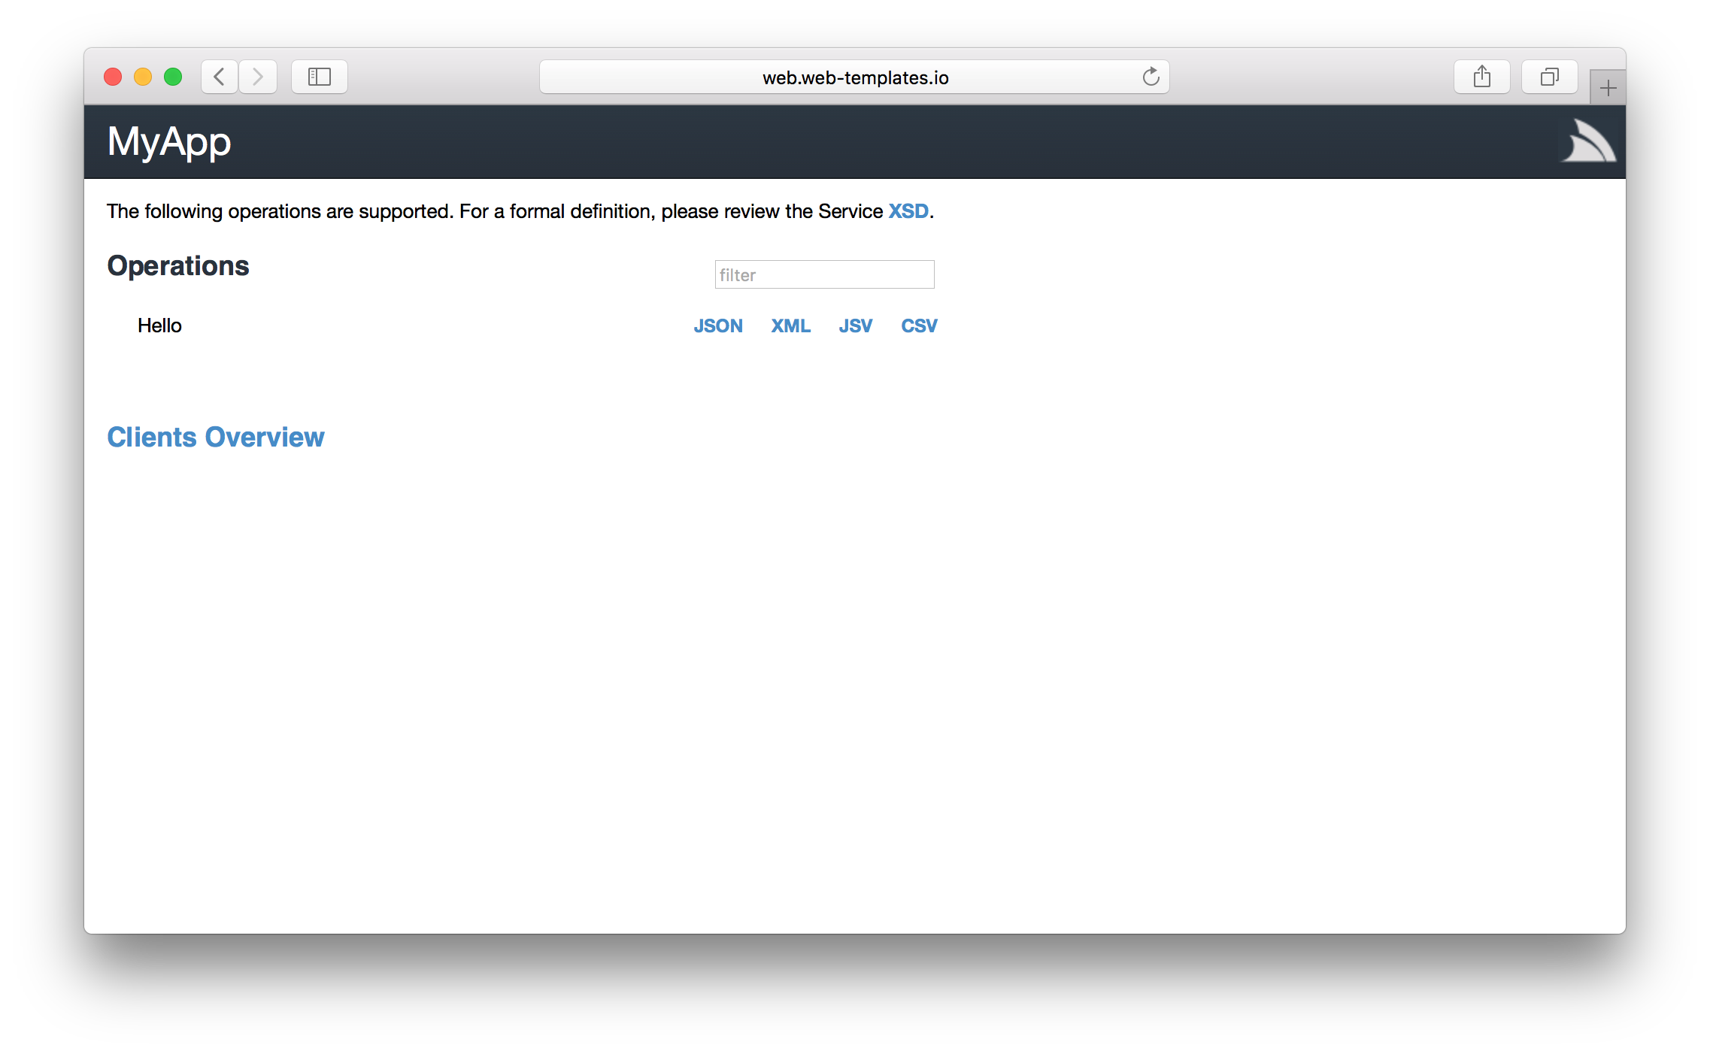
Aplicaciones de escritorio .NET Core
Este tipo de proyectos permiten desarrollar las mismas aplicaciones mencionadas anteriormente (excepto Windows Forms) para mútliples dispositivos, por medio de .NET Core

Slide 16
Aplicaciones mutiplataforma con Xamarin
Xamarin es un framework que nos permite desarrollar aplicaciones para mútliples dispositivos (de escritorio y móviles), utilizando un mismo código común. Reduciendo así el costo y esfuerzo de desarrollo de una aplicación común para múltiples plataformas

